Slide 1


Website Proposal
ㅇㅇㅇㅇ
ㅇㅇㅇㅇ
Project planner : Byeon Sang-woo, Lee Bo-ram

Slide 2


Contents
01
02
03
04
05
06
Introduction
About
Why
Analysis
Expectation
Operation
트리플에이커피 소개
AAA⁺가 특별한 이유
AAA⁺를 선택한 이유
홈페이지 디자인 분석 및 저가브랜드의 단점
레시피 화면 구상
최종 목표 및 기대효과
프로젝트 일정 및 계획
스페셜티 커피 한잔
그리고 한 번의 여행

Slide 3





Introduction
스페셜티 한잔의 여유
AAA⁺커피

Slide 4

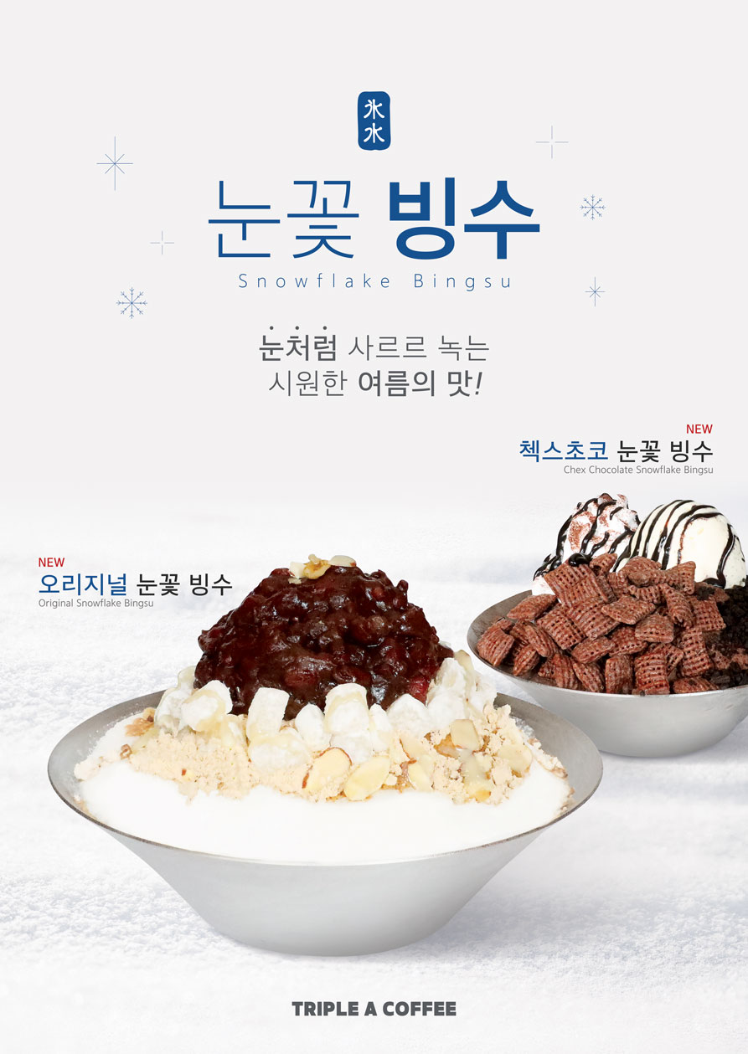


About
AAA⁺가 특별한 이유
스페셜티 원두 사용
합리적인 가격
다양한 디저트

Slide 5
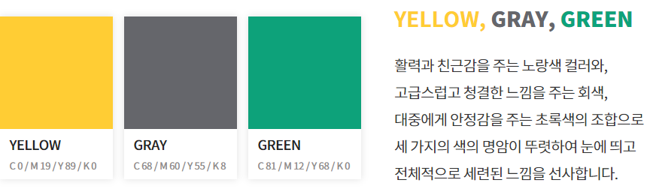
About
AAA⁺의 Brand Color

Slide 6


Why
AAA⁺를 선택한 이유
블렌딩된 원두 3가지 사용
스페셜티 한잔으로 느낄 수 있는 안정감
합리적인 가격, 선택의 폭이 넓은 메뉴 다양화
활력과 친근감을 주는 AAA⁺만의 브랜드 컬러
빠른 점포 수 증가로 매출 증가 기대

Slide 7
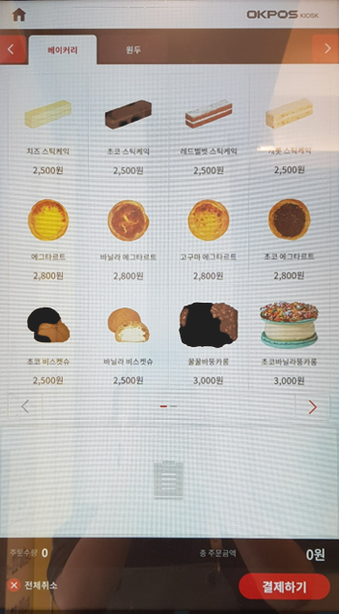

Analysis
키오스크 디자인 분석
장점 : 깔끔한 다지인
단점 : 특정 음료에 원두 변경이 어렵다.
장/단점
원두 변경 등의 옵션사항 추가

Slide 8
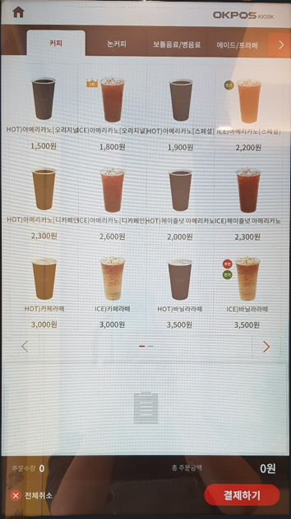
Analysis
저가브랜드의 단점
단점 : 음료 및 디저트의 종류가 다양해서 음료 제조가 어렵다.
단점
주문건별로 음료제조법 화면을 제조자에게 전달

Slide 9
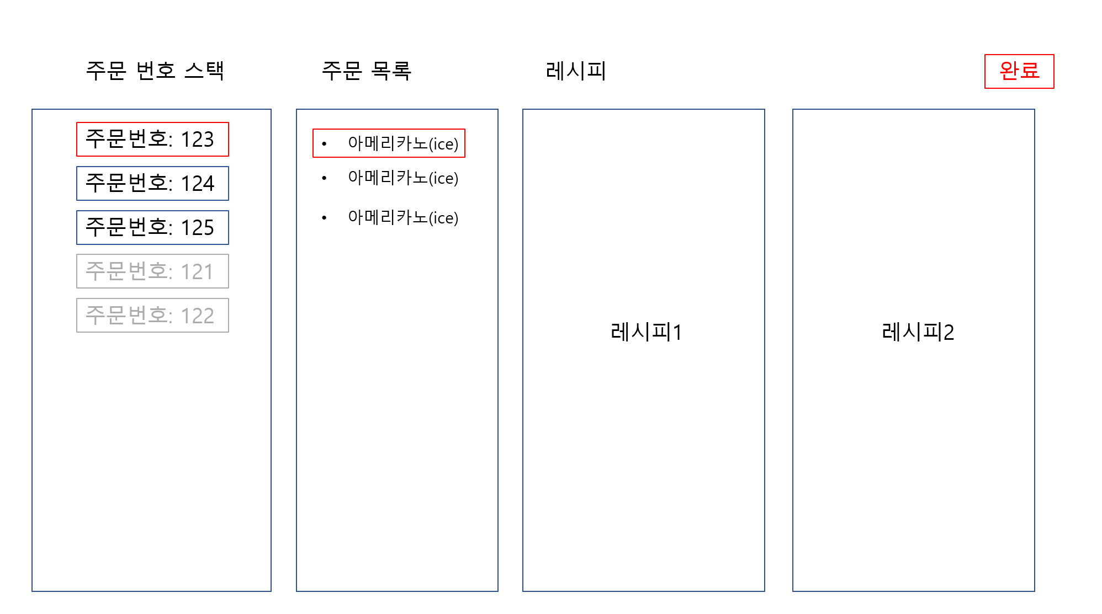
Analysis
레시피 화면
주문 건별로 주문 목록 기재
레시피는 한번에 2개씩 동시에 볼 수 있도록 기재
제조 완료 건에 대한 주문번호는 회색으로 구분
레시피 화면 구상할 사항

Slide 10

Analysis
최종 목표 및 기대효과
심플하고 직관적인 UI ★ ★ ★
옵션 선택 기능 추가로 고객 맞춤 서비스 제공
레시피 화면으로 음료 제조 효율 증대 ★ ★ ★

Slide 11
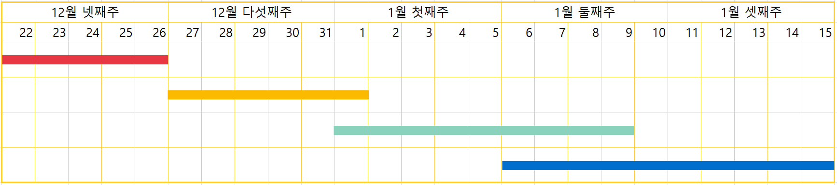
Operation
프로젝트 일정 및 계획
기획 / 분석 | 디자인 | 프론트엔드 | 백엔드
주제선정 · 페이지 분석 · 시장조사 | 스토리보드 · UI 디자인 수정 | HTML · CSS · JavaScript | express.js · node.js · Server

Slide 12
ㅇㅇㅇㅇ
Thank you
ㅇㅇㅇㅇ

